Slide 1


Slide 2
质量管理基础知识
流程质量部
日期：2012-9-18

Slide 3
课程目标
授课对象：
  对质量感兴趣的人
授课时间：
  2H
学完本课程后，您应该能：
  澄清关于质量的错误观点与主要误区
  掌握质量的核心理念，形成共同的质量语言，对质量管理达成统一、正确的认识
  能了解几种过程改进的方法
Notes:
时间：2分钟
教学目的：介绍课程目标和课程讲解的背景，阐述为什么要大家来参加研讨。以及质量的重要性。
教学程序：
介绍课程的目标，明确培训对象。
关键点：无。
讲解案例：无。
学员常问问题及解答：无。
注：无。

Slide 4
目 录
1
2
3
4
5
6
质量基本概念
质量发展历史
质量成本
质量核心理念
过程改进的方法
总结和检查
Notes:
时间：
教学目的：讲解四项基本原则。
教学程序：无。
关键点：无。
讲解案例：无。
学员常问问题及解答：无。
注：无。

Slide 5
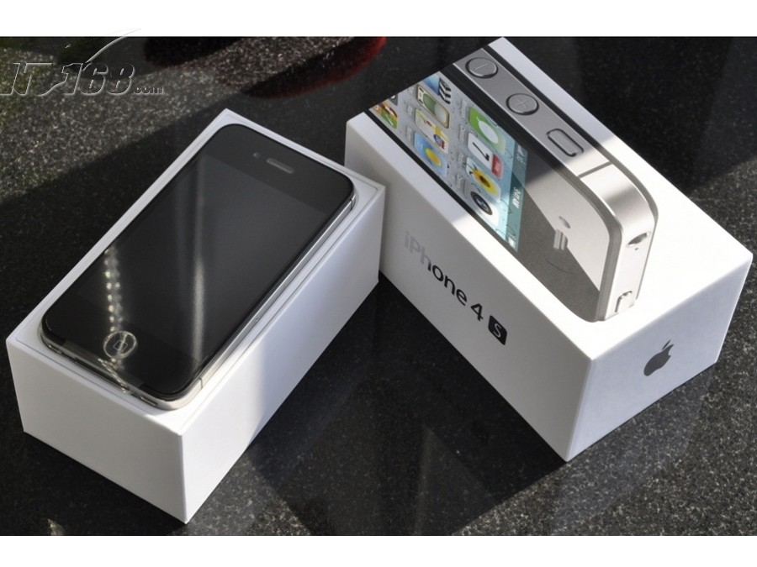
质量的基本概念
假如你想买一部手机：
你认为什么牌子的手机质量最好？
iPhone
NOKIA
HTC
购买手机时关注哪些方面？
用户体验
外观
操作系统
待机时间
……
到底质量是什么？

Slide 6
质量=?=奢华
质量与奢华经常被混为一谈，如：
昂贵的轿车
知名设计师设计的服装
镀金的打火机
但是…如果你（顾客）想要：
搬运花园的垃圾 ——昂贵的轿车可能不适合你的需要
装修房屋 ——有设计师身份标记的服装可能不合适
戒烟 ——镀金打火机就没什么用处
因此戴明博士说：“好的质量并不一定意味着高质量。其意思是产品具有可预期的一定程度的一致性和可靠性，质量符合市场要求。”

Slide 7
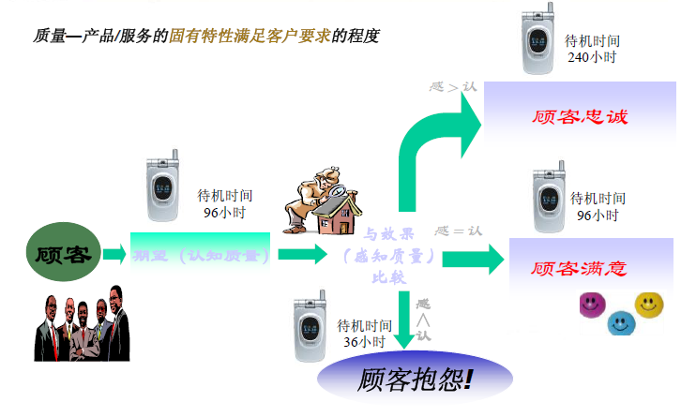
质量的基本概念

Slide 8

什么是质量？
通俗的讲：
零缺陷
用户满意
质量=不懈地努力来尽可能好地满足用户的期望
不断改进观念(KVP)
预防观念
标准化的观念
用户观念

Slide 9
质量的基本概念
从客户的角度看：
质量就是使客户满意（戴明）
质量就是适用性（朱兰）
质量就是符合客户特定的要求（克劳斯比）
从企业的角度看：
质量一方面反映企业组织的过程能力。如：过程/过程规范的符合度
质量另一方面反映企业最终产品/服务的交付件质量。

Slide 10
目 录
1
2
3
4
5
6
质量基本概念
质量发展历史
质量成本
质量核心理念
过程改进的方法
总结和检查
Notes:
时间：
教学目的：讲解四项基本原则。
教学程序：无。
关键点：无。
讲解案例：无。
学员常问问题及解答：无。
注：无。

Slide 11
质量管理的发展史
质量检验
质量保证
质量改进
传统质量
质量控制
质量管理
20 Century
21 Century
20’s
40’s
60’s
80’s
· 工业革命前
·1903年，泰勒提出科学管理理论
·1924年，休哈特提出统计控制理论
·1950年代戴明提出质量改进观点
· 1950年代，工业界开始开发提高了可靠性的专门方法
· 1958年，美军方制定MIL-Q-8958A等军用质量管理标准
· 1960年代初，朱兰、费根堡姆提出全面质量管理（TQM）的概念
· 1970年代，田口玄一博士促进质量工程学的形成
· 1980年代，菲利普. 克劳士比提出“零缺陷”—ZD的概念
· 1987年 ，ISO 9000系列国际质量管理标准问世
·1987年，6 Sigma 管理法问世
·1990年代， 大质量的概念形成，质量管理成为企业获得核心竞争力的 管理战略：戴明奖（日本）、波多里奇奖（美国）、欧洲质量奖标准得到广泛应用
· 朱兰将21世纪称作质量的世纪

Slide 12
质量管理的历程
工业革命前 产品质量由各个工匠或手艺人自己控制

Slide 13

质量管理的四个等级
质量水平不断提高
第四级
第三级
‘完美无缺级’
第二级
‘质量预防级’
第一级
‘质量保证级’
‘检验級’
通过检验维持质量
缺乏质量意识和专业知识
对质量的要求仅限于废品率和返工率
高层管理者不参与质量活动
质量保证活动贯穿生产过程
注重生产过程的稳定性
质量保证职能集中
有效明晰的质量目标
质量保证有专业人员来处理
注重开发阶段
大量采用“质量设计” 和“预防措施”
注重质量问题“源头” 的根本解决
将质量职责授权到所有职能领域
引入 “跨职能工作组”
参与开发过程
高层管理者制定零缺陷的质量目标
各部门和层次各自制定零缺陷质量目标
最高管理者参与质量改进活动
质量改进不仅针对设计,扩展到所有部门，形成核心的企业文化

Slide 14
目 录
1
2
3
4
5
6
质量基本概念
质量发展历史
质量成本
质量核心理念
过程改进的方法
总结和检查
Notes:
时间：
教学目的：讲解四项基本原则。
教学程序：无。
关键点：无。
讲解案例：无。
学员常问问题及解答：无。
注：无。

Slide 15
质量用不符合要求的代价衡量
利 润
失败成本
PONC
总销售收入
质量成本总计
鉴定成本
POC
预防成本
必要成本
EFC
利润
三类质量成本：失败成本、预防成本、鉴定成本
Notes:
时间：5分钟。
教学目的：
教学程序：
1、质量衡量的方法是不符合要求的代价
质量是用不符合要求的代价（Price of Nonconformance, PONC）来衡量的，而不是用指数。如果我们软化了坏消息，那么管理者将永远不会采取行动。而通过展示不符合项的货币价值，我们就能够增加对问题的认识。
做错事情的代价有多大？在制造公司，做错事情的代价大约是减少销售收入的25%；而服务业公司要花一半的营运费用在做错事情的代价上。这是实实在在的金钱。传统的报表是给出缺陷水平或一些缺陷水平的指数，以不断改进这一结果。这样任何事情都达不到无缺陷，而且管理层也决不会知道什么时候该心烦意乱，什么时候该兴高采烈。
2、左图的利润保持不变，仍是我们的利润。 左图的PONC减少后，直接形成我们的利润，右图的两个利润加起来是我们的总利润。
3. PONC就是没有第一次把事情做正确的代价，这个代价是用金钱来衡量的，没第一次做正确就变成了（失败成本），做正确了就变成了利润，建立预防的系统是需要成本的，但这个成本可以极大的降低PONC，得远大于失。
关键点：无。
讲解案例：
1.工程失败成本：
硬件质量、软件质量整改费用
客户投诉索赔额
市场销售份额下降
公司品牌受影响
窝工开支
客户简单问题咨询的答复成本
频繁的客户问题解决成本
客户问题解决后回访的成本
挽救客户关系的拜访开支
优秀工程师流失等等。
工程质量的预防成本：
工程师技术培训
工程师安装规范、服务规范培训
项目管理技能培训
素质教育
人际沟通能力培训
工程师质量管理知识和意识培训
工程师安全生产知识和意识培训
顺畅的施工流程体系、制度、IT、组织建设
有效的人力资源管理
工程师激励等等
工程质量的鉴定成本：
硬件/软件质量工程师自检
硬件/软件质量单位检查
客户要求和监理标准收集、贯彻实施与测试验证
过程规范性检查
文档质量自检
文档质量检查
客户满意度调查等等
2.案例：中国历史的PONC
唐玄宗宠妃，这在当时是看来似乎是一个几乎不值得一提的错误，却导致一连串的不幸接踵而至，竟然动摇了一个国家的根基，使泱泱大国从此走向了衰落！
唐玄宗宠妃，摘自《第一次把事情做对》P88
唐朝是我们中国第二次兴盛的极点，也是第二次走向衰弱的起点。隋末农民起义时，李渊乘机起兵攻入长安，建立唐朝。从唐高祖李渊到唐玄宗李隆基，这期间的唐朝是中国古代史上的最辉煌的时期。唐朝的时候疆域比现在几乎大一倍，在世界上处于绝对领先的地位。世界上大多数历史学家都认为，唐朝在当时世界上是最先进的国家，它不仅强大，而且先进。
我举个简单的例子，就可以说明这一点。在唐朝开元年间，河北河南的几个国家级粮仓储备的粮食总共达到了9600万石，也就是说，光国家的储备粮就够全国每个人将近两石粮食，这还不算大量的储藏在老百姓手里的粮食，当时一斗米只要五文钱，五个铜钱，米便宜到那个程度，以至于许多仓库里米因为吃不完，堆放得太久，到了烂掉的程度。
开元盛世的强大不仅仅在于它高居世界首位的物质生产水平，更重要的是唐朝的精神生产和精神面貌。它有当时世界上的先进文化和高昂的民族精神，而这些是一个国家、一个民族最宝贵的品格和财富。
强盛，是历史对一个国家、一个民族的永恒要求。为此，皇上以及天下臣民应该做到敬业、谨慎，上下同心，居安思危，不满足于现状。可是，唐朝的天下到了李隆基时，却因为唐朝人不符合历史要求的做法而付出了代价。
不符合要求情况具体包括以下几个方面：
（一）皇上：公元712年8月庚子日，唐睿宗禅位给李隆基，即唐玄宗。唐玄宗是唐代的中兴之主，他很有才略，在他统治前期，励精图治、勤政爱民，使唐朝在开元年间达到了文治武功的鼎盛，史称为“开元之治”。可是天宝年间，他纳杨玉环为妃，封为贵妃。在杨贵妃陪伴下，唐玄宗开始纵情声色，政务逐渐荒废。
（二）官员：官员们把从老百姓身上搜刮来的奇珍异宝源源不断地运到长安，贡献给杨贵妃和唐玄宗。凡是贡献最多最好的人都升了官，或者从地方上调到长安来作京官。有句话说：‘一人得势，鸡犬升天。’杨贵妃得宠，她的全家跟着都受到唐玄宗的恩宠，他们把持朝政，使唐朝的政治变得非常腐败。后来，节度使统领十大兵镇，坐拥军政财权，安禄山与杨国忠争权夺势。
公元755年至763年，安禄山和史思明先后发动了一场对中央集权的叛乱，这就是 “安史之乱”。在这场长达八年的战争中，唐玄宗以及他的臣民为此付出了沉重的代价：
首先，人民群众特别是黄河中下游的人民遭到了空前的浩劫，北方经济受到很大破坏。出现了‘白骨露于野，千里无鸡鸣’的萧条惨景。同时，战乱导致物资短缺，物价飞涨，斗米万钱。而人民流散，户籍散佚，使租庸调制遭受严重破坏，国库收入大减。
其次，唐朝中央的力量被严重削弱，各地出现了40多个大小军阀，形成了藩镇割据边患颁繁的局面。
再次，开始形成宦官专权的局面。宦官乘安史之乱，得以掌握禁军，左右朝政，又与大臣互相勾结，排斥异己，终于酿成后来的宦官之祸及朋党之争。
由此可见，安史之乱对中国的破坏力之强，对中国的影响之深远，它不仅成为唐朝由盛到衰的起点，而且也成为中国古代社会从此走向衰弱的起点。
唐玄宗宠妃，这在当时是看来似乎是一个几乎不值得一提的错误，却导致一连串的不幸接踵而至，竟然动摇了一个国家强盛的根基，使泱泱大国从此走向了衰落！
学员常问问题及解答：无。
注：无。

Slide 16



不符合要求的代价：PONC
对全球各类组织的统计表明：由于没有第一次做对而产生的额外浪费高达税前利润的3-5倍，或占营运成本的30-40%（服务业），占销售额的20-25%（制造业）
我们把不符合要求而产生的不必要的花费称为“不符合要求的代价”，简称PONC（Price of Nonconformance）
收入
不必要的花费 (销售额的20-25% ，或营运成本的30-40%)
按计划支出
Notes:
时间：5分钟
教学目的：介绍PONC在业界的影响。
教学程序：无。
关键点：历史上优秀的企业的PONC值都非常低，通过降低PONC值使成本降低从而增加利润。
讲解案例：无。
学员常问问题及解答：无。
注：无。

Slide 17
隐藏的PONC
整改物料费用
客户罚款
整改管理费用
整改运输费用
事故分析费
整改人工费用
返工
公司品牌损失
市场份额下降
窝工开支
整体计划影响
挽救客户关系成本
团队士气下降
回款延迟
整改中产生的浪费
超额库存
优秀工程师流失
超额物流费
赶工成本
失败产品的开发成本
频繁地客户问题解决成本
处理抱怨
客户问题解决后的回访成本
回款延迟产生的利息、汇率
计划延迟
Notes:
如浪费、报废、返工/返修、测试和检验成本（分析不合格原因）、客户投诉、退货等。约占总成本的15%~20%。
不符合要求产生的代价是惊人的，我们看到的往往只是冰山的一角，还有更大的浪费在冰山的下面，是我们经常会忽视掉的。
以金钱来量化品质问题及其严重性，对经营管理者具有较大的说服力
许多公司的高级主管总认为不必品质成本的数据，他们也知道品质的重要及品质问题所在。但当品质成本诸出来后，他们往往也大吃一惊，品质成本竟然如此之高。
凸显降低成本的所在和机会
在品质成本分析过程中，往往与我们所熟知的品质问题一致，这正验证了品质成本的功效。因此，品质成本的分析可以凸显品质问题所在以及有多少减少的空间，再用柏拉图分析，更可以显示那少数而重要的品质问题，即排定品质问题严重性的优先顺序，让我们依其轻重缓急采取必要的行动，改善品质。
降低客户的不满意，以免影响公司形象及产品销路
外界失败成本固然是公司来承担，但往往带来公司形象的破坏和商誉的损失；同时，公司品质不良，也带来客户的损失，如故障时间损失，故障及其服务带来的困扰和损失，两者合并，对公司的影响很大。公司当局常利用市场研究探讨客户的行为及不良品对客户的影响，品质成本分析不仅有助于市场研究，了解品质总是的重心，而且可以知道该提供何种及何程度的客户服务，弥补产品的缺陷。

Slide 18
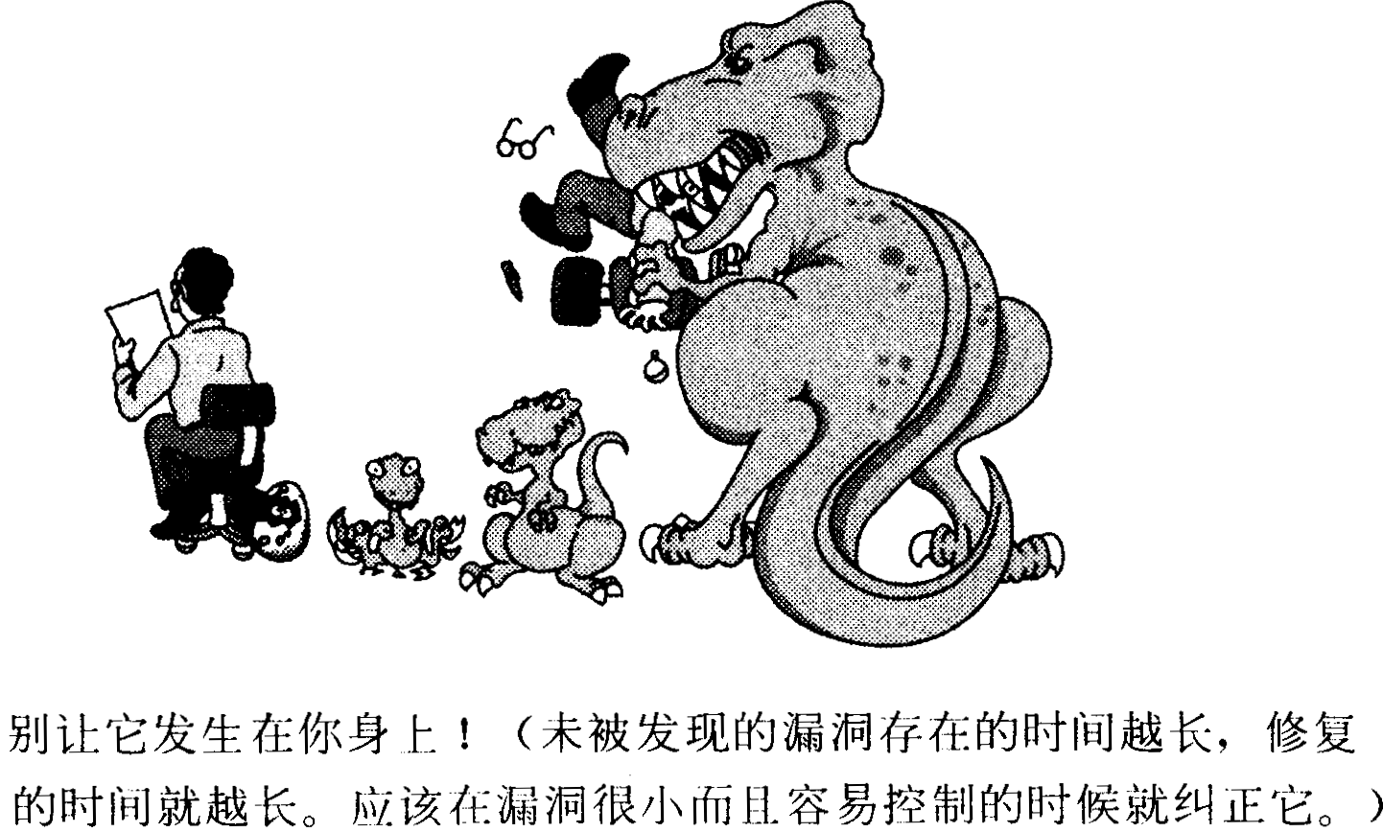
据统计，在研发内部测试阶段，发现并解决一个缺陷大概需要3000元，但产品发布到市场后，解决一个缺陷至少需要30，000元。

Slide 19
目 录
1
2
3
4
5
6
质量基本概念
质量发展历史
质量成本
质量核心理念
戴明十四条
过程改进的方法
总结和检查
朱兰三步曲
克劳士比四项基本原则
丰田模式
全面质量管理
ISO9000介绍
Notes:
时间：
教学目的：讲解四项基本原则。
教学程序：无。
关键点：无。
讲解案例：无。
学员常问问题及解答：无。
注：无。

Slide 20
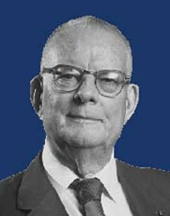
戴明质量管理十四条原则
戴明质量管理十四条：
1、建立改进产品和服务的长期目标；
2、采用新观念；
3、停止依靠检验来保证质量；
4、结束仅仅依靠价格选择供应商的做法；
5、持续地且永无止境地改进生产和服务系统；
6、采用现代方法开展岗位培训；
7、发挥主管的指导帮助作用；
8、排除恐惧；
9、消除不同部门之间的壁垒；
10、取消面向一般员工的口号、标语和数字目标。
11、避免单独用量化定额和指标来评价员工；
12、消除影响工作完美的障碍；
13、开展强有力的教育和自我提高活动；
14、使组织中每个人都行动起来去实现转变；
戴明（W．Edwards．Deming）
（1900 - 1993）

Slide 21
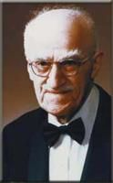
朱兰三部曲
朱兰：美国著名的质量专家。主要质量观点：质量是一种合用性，即产品在使用期间能满足使用者的要求。
朱兰质量管理三部曲：质量策划、质量控制、质量改进。
质量策划
质量控制（操作中）
质量控制原区
劣质成本
质量改进
质量控制新区
开始操作
时间
经验教训
他认为管理层控制的缺陷占所有质量问题的 80% 还要多

Slide 22
克劳士比（Crosby）四项基本原则
基本原则
一个核心： 第一次就把正确的事情做正确。
二个基本点：有用的和可信赖的。
三个需要： 任何组织都要满足客户的需要、员工的需要和供应商的需要。
四个基本原则： 质量就是符合要求；预防的系统产生质量；质量的工作准则是零缺陷；必须用质量代价（金钱）来衡量质量表现。

Slide 23
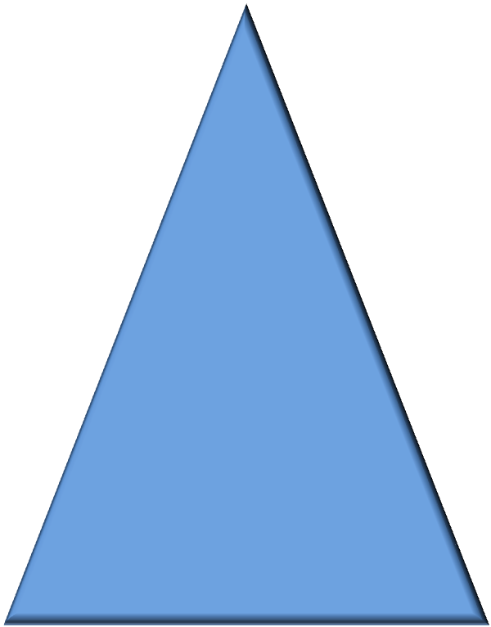
丰田模式14项原则——丰田生产方式
背后的文化基础
>原则14： 通过不断省思（反思）与持续改进以变成一致性学习型组织
>原则13：不急于做决策，以共识为基础，彻底考虑所有可能的选择，并快速执行决策
>原则12：亲临现场查看以彻底了解情况（现地、现物、现时）
>原则11：重视事业伙伴与供货商网络，激励并助其改进。
>原则10：培养与发展信奉公司理念的杰出人才与团队
>原则9： 把彻底了解且拥护公司理念的员工培养成为领导者，使他们能教导其他员工
>原则8：使用可靠的、已经过充分测试的技术以协助员工及生产流程
>原则7：运用视觉管理使问题无处隐藏
>原则6：工作的标准化是持续改进与授权员工的基础
>原则5：建立立即暂停以解决问题、从一开始就重视品质管理的文化（自动化）
>原则4：使工作负荷水准稳定（生产均衡化）
>原则3：实施拉式生产制度以避免生产过剩
>原则2：建立无间断操作流程以使问题浮现
>原则1：管理决策以长期理念为基础，即使因此牺牲短期财务目标也在所不惜
解决问题（持续改进与学习）
员工与事业伙伴（尊重他们、激励他们、使他们成长）
流 程
（杜绝浪费）
理 念
（着眼于长期的思维）

Slide 24
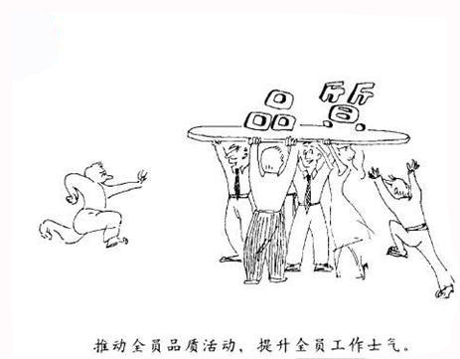
全面质量管理TQM
全面质量管理TQM（Total Quality Management）
*通过每个人的贡献与参与，做到完全质量保证
全面质量管理是：
* 客户制定标准
* 减少总体成本
* 持续不断的提高
* 在整个组织内部进行管理领导战略的变革，质量管理是其中的一部分
* 减少错误以避免浪费
* 做正确的事以增值
* 让每个人发挥作用
在围绕价格进行竞争的行业，质量与众不同，加上谨慎的定位与定价，会使企业不同凡响！TQM通过减少下列各项提高质量并降低成本：
——浪费
——重复劳动
——不必要的检查，等等

Slide 25

ISO9000的发展历史
ISO9000:2000
国际标准化组织
ISO9000：1994
国际标准化组织
ISO9000：1987
国际标准化组织
BS5750
英国标准协会
CSA Z 299
加拿大标准协会
ISO9000是国际标准化组织于1987年颁布的第一套管理性质的国际标准。
ANSIN45.2
美国国家标准协会
MIL-Q-9858
美国军用标准
1959
1971
1975
1979
1987
1994
2000

Slide 26
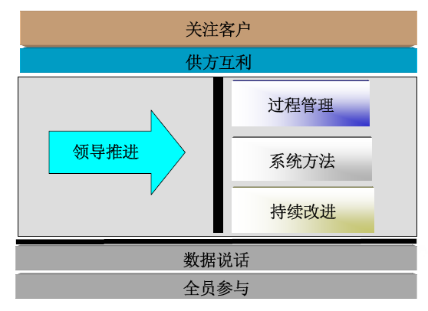
ISO9000的八项管理原则

Slide 27
目 录
1
2
3
4
5
6
质量基本概念
质量发展历史
质量成本
质量核心理念
过程改进的方法
总结和检查
Notes:
时间：
教学目的：讲解四项基本原则。
教学程序：无。
关键点：无。
讲解案例：无。
学员常问问题及解答：无。
注：无。

Slide 28
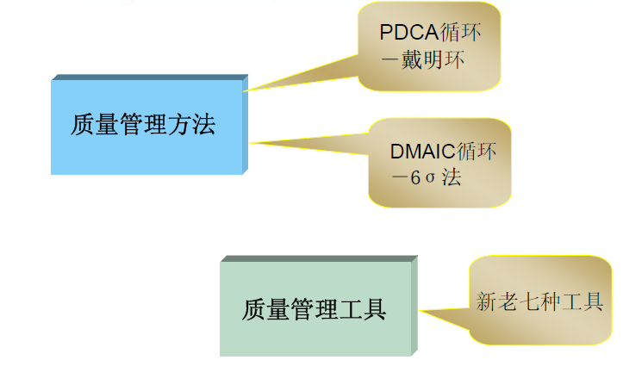
质量管理方法和工具

Slide 29
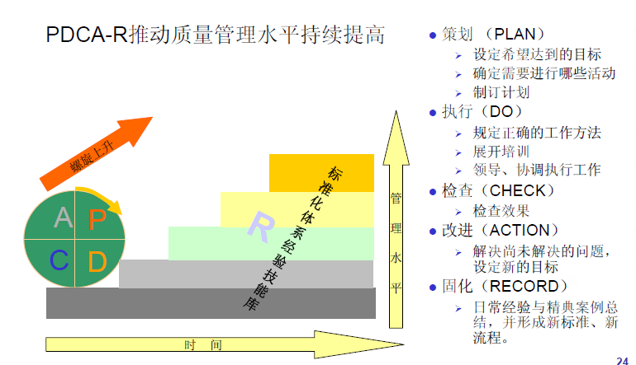
质量管理方法——PDCA戴明环

Slide 30
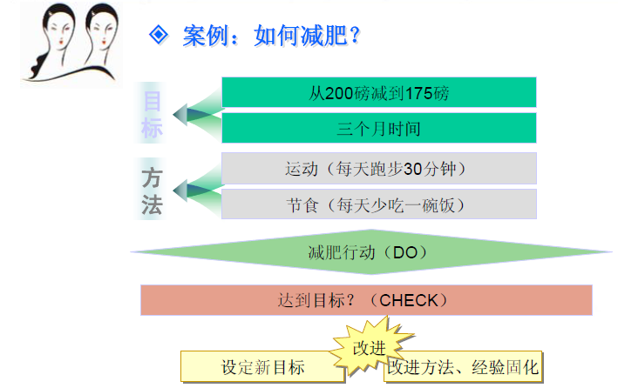
质量管理方法——PDCA戴明环

Slide 31
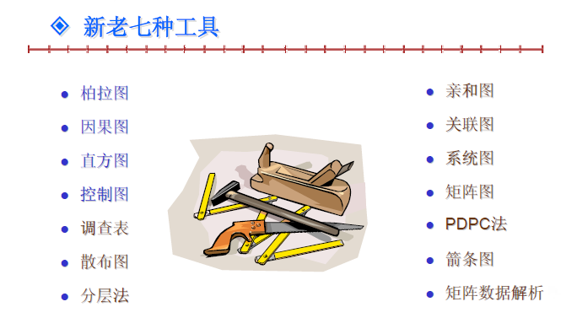

Slide 32
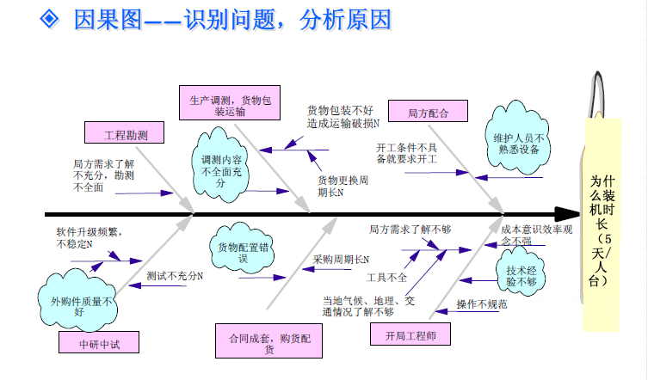
因果图

Slide 33
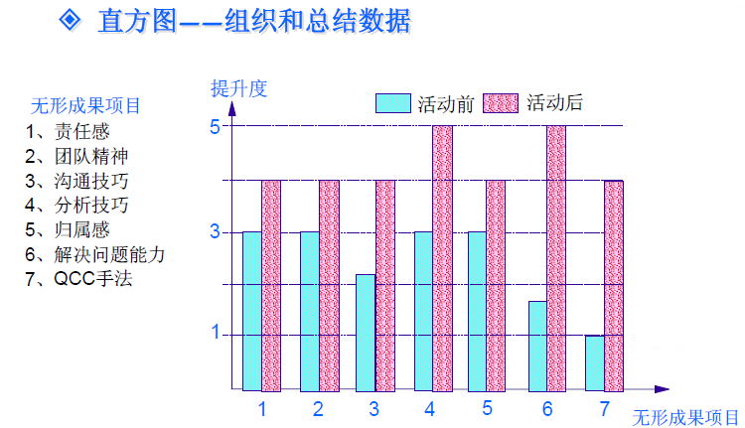
直方图

Slide 34
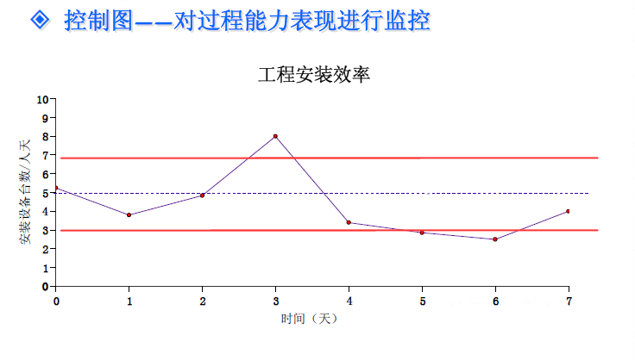
控制图

Slide 35
Kaizen（改善）：一个日本管理学哲学名词
它定义了不断鼓励和实施涉及每个人的小规模改进的方法，正是由于这一过程是不断的小规模改进，所以才使过程变得更加有效、高效和容易控制并有很强的适应性。
在日本的很多企业中，都有Kaizen周的改善活动。一个跨部门的小组、利用一周的时间、抛开日常工作、专门解决某个专项的质量改进项目、并达成一定目标。
Kaizen十分依赖一种文化：鼓励不断地努力改进工作或程序的操作者们提出建议，来自于全员参与的集体智慧。

Slide 36
Kaizen的主要用途
分析增值和非增值的工作活动
消除浪费；7种浪费：过度生产、库存、延期、运输、加工、无用动作和不合格零件
动作研究原理
材料处理原理
标准操作原理
5S ,5个现场管理的基本原则：整理、整顿、清洁、清扫、素养
目视化
JIT及时原则，恰当时间、恰当资源生产恰当数量的产品
防错装置（Poka—Yoke）

Slide 37
8D概述
8D（Eight—Discipline）也可成为 TOPS（ Team Oriented Problem Solving） 即团队导向问题解决政策。
8D是福特公司解决问题的标准方法。
由8个步骤和一个准备步骤组成。
这些步骤用来客观地确定、定义和解决问题并防止相似问题的再次发生。通常 常是客户所抱怨的问题要求公司分析，并提出永久解决及改善的方法。

Slide 38
8D的本质：问题解决程序
现 象
确认并定义问题
WHAT, WHEN, WHERE, WHO, WHY, HOW,HOW MUCH
例如：
人员出勤率93%
请假人数太多
问 题
分析原因
WHY
原 因
设定改善目标
形成解决方案
对 策
处理：问题发生立即采取公布人员出勤状况的措施
纠正措施：解决表面问题的手段，强化请假制度控制，并跟踪
预防措施：避免问题再发生加强员工向心力的方法
衡量、追踪及
控制改善成效

Slide 39
8D步骤
DO
问题、现象/紧急反应措施
D1
成立8D小组
D2
描述问题
D3
实施并验证临时性纠正措施
D4
确定和验证问题的根本原因
D5
选择和验证永久性纠正措施
D6
实施和证实永久性纠正措施
D7
防止问题再次发生/系统性预防建议
D8
表彰 小组和个人的贡献

Slide 40
8D报告模板
编号：
问题编号： | 问题主题： | 开始日期： | 指派给：
(2) 描述问题 |  | 产品生产线 | 产品名称
 |  | (1) 小组成员
(3) 临时措施：
(4)原因分析 |  |  | 完成日期
(6) 改正行动：
(6) 永久性改正措施：
(7) 预防再发生措施：
报告人： | 日期： | 抄送： | 日期
(8) 结论表彰

Slide 41
什么是5W2H
（1）Why？ ( 为什么？）
（2）What？ ( 什么？）
（3）Where？ ( 何处？）
（4）When？ ( 何时？）
（5）Who？ ( 谁？ ）
（6）How ？ ( 怎样？）
（7）How much？ ( 多少？）
5W2H 法由美国陆军兵器修理部首创，诞生于第二次世界大战中，由于易记、应用方便，被广
泛用于各项管理活动和技术活动中。5W2H通过设问来诱发人们的创造性设想，发问的具体内
容可根据具体对象灵活应用。
“我有几位好朋友，曾把万事指导我。你若想问其姓名，名字不同都姓何：何事、何故、何人、
何时、何地、何去、好像弟弟和哥哥。还有一个西洋派，姓名颠倒叫几何。若向八贤常请教，
甚是笨人不会错。”----陶行知

Slide 42
5W2H应用说明
活动属性 | 5H2W | 说 明 | 对 策
主题 | 做什么 | 要做的是什么？该项任务能取消吗？该活动增值吗？ | 取消不必要的活动
目的 | 为什么做 | 为什么这项任务是必须的？澄清目的。
位置 | 在何处做 | 在哪儿做这项工作？必须在哪做吗？ | 改变顺序和组织
顺序 | 何时做 | 什么时间是做该工作的最佳时间，必须在那个时间做吗？
人员 | 谁来做 | 谁来做这项工作？应该让别人做吗？为什么是我做这项工作？
方法 | 怎么做 | 如何做这项工作？这是最好的方法吗？还有其他方法吗？ | 简化任务（整合、自动化等）
成本 | 花费多少 | 现在的花费是多少？改进后将花费多少？ | 选择一种优化方法

Slide 43
例1：某一商店生意冷淡而需改进，采用5W2H的做法如下：
序号 | 提出问题 | 提出内容 | 情况原因 | 改进措施
1 | 为什么？ (Why?) | 此店设置不行？ | 有需求 | 应保留
2 | 做什么？ (What?) | 搞批发还是零售？百货还是专营？维修、服务搞不搞？ | 本地点适合零售 | 零售为主，增加服务项目
3 | 何地？ (Where?) | 店设何处？此地离长途车站较近，附近有居民小区 | 旅客大都不经此过 | 增加旅客上车前后需求的商品和服务
4 | 何人？ (Who?) | 谁是顾客？居民？旅客？ | 未把旅客当主要顾客 | 附近车站客运量在增长，主要顾客应是旅客
5 | 何时？ (When?) | 何时购物？旅客在行李寄存后及所需求时才会来此购物 | 无行李寄存处：办理托运晚 | 开办行李寄存服务
6 | 怎样？ (How to?) | 怎样才能招揽更多的旅客做本店顾客？ | 此店不醒目，未能引起顾客注意 | 增设此店购物的指示牌，装饰醒目门面，引起顾客注意
7 | 多少？ (How much?) | 改进措施能有多少花费和收益？ | 目前尚有一定资金投入能力 | 装修及扩大服务需投入1.5万元,预计改进后营业额能增长20%以上

Slide 44
例 2： 项目经理安排某模块的代码开发，项目成员采用5W2H的方法来
了解该项任务的具体要求
分析过程：
-- Why： 为什么要完成该模块的开发？目的是什么？
-- Who： 谁来完成该模块的开发？相关干系人是谁？
-- What： 需要完成哪些交付件？
-- When： 什么时候完成？
-- Where： 在哪里完成交付？或：交付/归档到哪里？
-- How: 如何交付？（采用什么模板/方法？是否需要提供相关指导或培训）
-- How much：交付的标准是什么？（预算多少成本？质量标准是什么？）

Slide 45
什么是5Why
在丰田公司的改进流程中，有一个著名的”5个为什么分析”。其本质就在于对产生问题的原因进行一层层的溯源挖掘，从而找到问题的根本原因,进而解决的方法。切实有效的实施5Why，关系到一个公司的纪律、态度和文化。
大野耐一强调，要真正解决问题必须找出问题的根本原因，而不是问题源头：根本原因隐藏在问题源头的背后。
5Why看似简单，其实需要企业费心，仔细而且有毅力的实施。目前我司实施质量回溯中，部分采用了5Why的思想，但远未达到5Why的深度。
5Why的应用场景
适用于任何问题的根本原因分析
往往作为某个过程改进方法各步骤中的“原因分析”环节（比如：8D，质量改进7步法等）
5Why实施中，最难的部份是进行“5Why”分析之前要彻底了解情况。必须到问题的现场， 以开放、客观的心态观察情况，并把实际情况和标准相比较。

Slide 46
5Why的使用步骤：
1. 了解情况：到问题发生的现场搞清楚问题是什么
2. 先问第一个“为什么”，获得答案后，再问为何会发生，依此类推“为什么”
3. 这种问“为什么”的过程层层向上溯源，直到找出问题的根本原因
4. 针对根本原因，制定深入且正确的对策
优点：入手简单，高效；坚持实施能够系统、深入的挖掘问题的根本原因；
缺点： 5Why实施的深度关系到公司的纪律、态度和文化，实施过程中需要相当的 耐 耐心和仔细；
提醒：缺乏经验的人员，开始往往不容易判断是否找到了根本原因，可能在根本尚 尚未找到情况下中途停止。因此开始时，需要有经验人员参与指导。

Slide 47




案例：在参观工厂时，发现工厂现场地板上有漏出的油，一般处理方法是安排 清 除地上的漏油即可。但这并不能防止下次再出现漏油，请看丰田5Why 5Why 5Why ：
为什么?
问题层次 | 各层次对策
工厂地板上有漏出的油 | 消除地板上的漏油
因为机器漏油 | 修理机器
因为机器的衬垫质地不佳 | 更好机器衬垫规格
因为这些机器的衬垫比较便宜 | 改变采购政策
因为企业以节省短期成本作为对采购部门的绩效评估标准 | 改变企业对采购部门的绩效评估与报酬奖励制度

Slide 48


QCC
QCC定义
QCC（Quality Control Circle的简称），它是同一工作单位或工作性质相关联的人员（通常3-10人），自动自发组织起来，通过科学运用各种工具手法，持续地进行效率提升、降低成本、提高产品质量等业务的小组
QCC主要特征
明显的自主性
广泛的群众性
高度的民主性
严密的科学性

Slide 49

QCC主要特征
自愿参加
上下结合
实事求是
灵活多样
QCC主要特征
提高员工素质，激发员工的积极性和创造性
提升效率
降低成本
改进质量
创造经济效益

Slide 50



QCC的发展
创立
1962年日本首创了QC小组，并把广泛开展QC小组活动作为全面质量管理的一项重要工作
发展
在日本QC小组取得巨大的成功后，先后在韩国、泰国、中国、马来西亚、意大利、英国、法国等70多个国家和地区相继开展了QC小组活动。
在日本
日本每年注册近20万个QC小组，没有注册的QC小组更多达几十万，他们一直活跃在各条战线上，每年为企业创造的经济效益多达近10000亿日元。

Slide 51


QCC带来的好处
对企业
公司全面质量管理的一种活动形式
“小改进，大奖励”精神的具体表现
培养员工自动自发、主动改进意识
提高业务管理水平
对个人
学会以科学的思考方式解决问题
发挥自我潜能、提升工作能力
满足自我实现的需要

Slide 52

QCC活动类型
QCC活动类型
问题解决型课题
创新型课题
指导、自选性课题
指令型课题
现场型
攻关型
管理型
服务型

Slide 53
问题解决型QCC活动--活动流程（指导和自选性课题）
9.巩固措施
10.总结和今后打算
1. 选择课题
OK
2. 现状调查
3. 设定原因
达到目标
NO
4. 分析原因
5. 确定原因
6. 拟定对策
8. 效果检查
7. 对策实施

Slide 54
问题解决型QCC活动--活动流程（指令性课题）
9.巩固措施
10.总结和今后打算
1.选择课题
OK
2.设定目标
3.目标可行性分析
达到目标
NO
4.分析原因
5.确定原因
6.拟定对策
8.效果检查
7.对策实施

Slide 55
创新型QCC活动流程
7.巩固措施
8.总结和今后打算
1.选择课题
OK
2.设定目标
达到目标
NO
3.提出多种方案
选择最佳方案
4.拟定对策
6.效果检查
5.对策实施
创新型QCC活动与问题解决型QCC活动流程不同之处是：创新型QCC活动以“提出多种方案并选择最佳方案”这一步代替了问题解决型QCC活动的“原因分析”和“确定要因”这两步，至于“现状调查”则直接融入到创新型课题的选题理由之中去了。除此之外，两种QCC活动形式和内容完全相同。

Slide 56

6sigma方法论概述
6sigma管理是：
度量
：统计学意义上的标准差
通过样本的散布情况来衡量系统的稳定性
标杆
6
：统计学意义上的标准差
方法
例如：一个生产过程水平为5
工具
的生产线就比3
生产线有更高的产品合格率。
例如：一个具有5
持续改进机制
设计能力的产品能够比3
产品
具有更高的适应能力，比如说对环境温度的适应能力抗波动和干扰的能力等
战略与文化

Slide 57
6sigma方法论概述
过程能力 | Defects（PPM） | Yield
2 | 308，537 | 69.2%
3 | 66，807 | 93.3%
4 | 6，210 | 99.4%
5 | 233 | 99.98%
6 | 3.4 | 99.99966%
不能接收
业届平均水平
世界级
66，807ppm
：一本书每页平均有1.5个拼写错误
：一本书每30页平均有1个拼写错误
：一套百科全书只有1个拼写错误
：一个小型图书馆所有藏书中只有1个拼写错误
6,210ppm
233ppm
3.4ppm
~0ppm
3
4
5
6
7

Slide 58

6sigma方法论概述
6sigma管理是：
管理学上有一种设定目标的方法就是“标杆法”，将你的目标设定在你所要超越的对象上，将领先者的水平作为超越的“标杆”。
度量
标杆
6sigma水平的标杆=3.4PPM
方法
工具
摩托罗拉在提出6sigma管理理念的时候，实际上也是一种标杆，把6sigma当作企业的发展目标
持续改进机制
战略与文化

Slide 59
6sigma方法论概述
6sigma管理是：
一种基于事实和数据的分析改进方法，其目的是提高企业的财务收益能力。
度量
标杆
实际问题
方法
统计问题
工具
统计解法
持续改进机制
战略与文化
实际解法

Slide 60
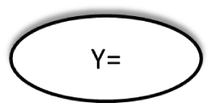
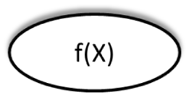
6sigma方法论概述
6sigma管理是：
通过Y的绩效表象，寻找影响Y的根本原因X,并控制X，从而达到改进Y的过程方法论。
度量
标杆
方法
现象
原因
工具
结果
Y
非独立
输出
影响
症状
原因
X1……Xn
独立
输入、过程
问题
根源
持续改进机制
战略与文化

Slide 61


6sigma方法论应用实践：组织结构
6sigma管理层
方向指导
倡导者
项目评审指导
黑带大师
指导&支持项目领导
黑带
具备6sigma技能的项目成员
绿带
项目成员
参与项目改进

Slide 62
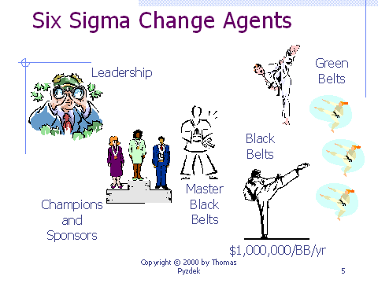
6sigma方法论应用实践：角色职责
Champions倡导者
选择项目，将项目的重点和公司的业务需求紧密联系在一起，保证资源，评审指导项目。
Master Black Belts黑带大师
提供工具和培训教材，对黑带和项目进行指导，负责培训和协调各部门的6sigma活动。
Black Belts黑带（全职）
专职改进专家，选择项目成员，制定和管理项目计划，有效使用6sigma工具进行改进，督导数据收集和分析，向高层管理者汇报项目发展与发表成果等
Green Belts绿带（兼职）
运用6sigma工具在当前工作岗位上开展项目，领导项目的计划和具体执行，在黑带和团队的帮助下完成项目。
形成无边界团队，提高6sigma的能力

Slide 63
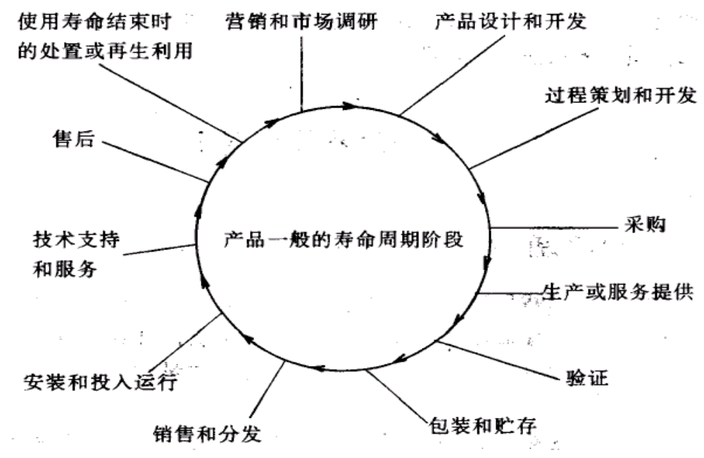
质量形成过程 : 质量环

Slide 64
目 录
1
2
3
4
5
6
质量基本概念
质量发展历史
质量成本
质量核心理念
过程改进的方法
总结和检查
Notes:
时间：
教学目的：讲解四项基本原则。
教学程序：无。
关键点：无。
讲解案例：无。
学员常问问题及解答：无。
注：无。

Slide 65
总结
质量的定义
质量是有成本的
戴明的理论
朱兰三步曲
克劳士比-零缺陷
过程改进的方法（PDCA,Kaizen，8D,5W2H,5why，QCC）

Slide 66
检 查
填空：
质量是指一组固有______满足____的程度。
全面质量管理是指一个组织以__ ____为中心，以____ __参与为基础，目的在于通过让顾客满意和本组织所有成员及社会受益而达到长期成功的管理途径。
2000版IS09000标准中提出的__________反映了全面质量管理的基本思想。

Slide 67
判断题：
质量成本是指企业为了保证满意的质量而支出的一切费用以及由于产品质量未达到满意而产生的一切损失的总和。 ( )
为了做好全面质量管理工作，领导者的作用非常重要。 ( )
PDCA循环的四个阶段可以根据实际情况，适当地变换顺序。 ( )

Slide 68
选择题：
1、质量检验的实质是———— 。
A．事前预防 B．事后把关 C．全面控制 D．应用统计技术
2、实现全面质量管理全过程的管理必须体现_____。
A．严格质量检验的思想 B．加强生产控制的思想
C．以预防为主，不断改进的思想 D．加强过程管理的思想
3、产品质量的好坏，最终以(_____) 衡量。
A、符合标准 B、价格低廉 C、满足使用要求

Slide 69
答 案
填空题：
1、特性，要求
2、质量，全员
3、质量管理八项原则
判断题：
√ , √ ,X
选择题：
B,C,C

Slide 70
谢 谢！

